Slide 1



Consejo Nacional de Operación
CONDICIONES HIDROCLIMÁTICAS ACTUALES
Y PREDICCIÓN CLIMÁTICA PARA
LOS PRÓXIMOS MESES
Predicción Climática – JUNIO / JJA - 2017
Julieta Serna Cuenca
Subdirección de Meteorología – Grupo de Modelamiento de Tiempo y Clima
Notes:
1

Slide 2
Subdirección de Meteorología
Grupo de Modelamiento de Tiempo y Clima
Grupo de Climatología
Con el apoyo:
Oficina de Pronósticos y Alertas
Notes:
2

Slide 3
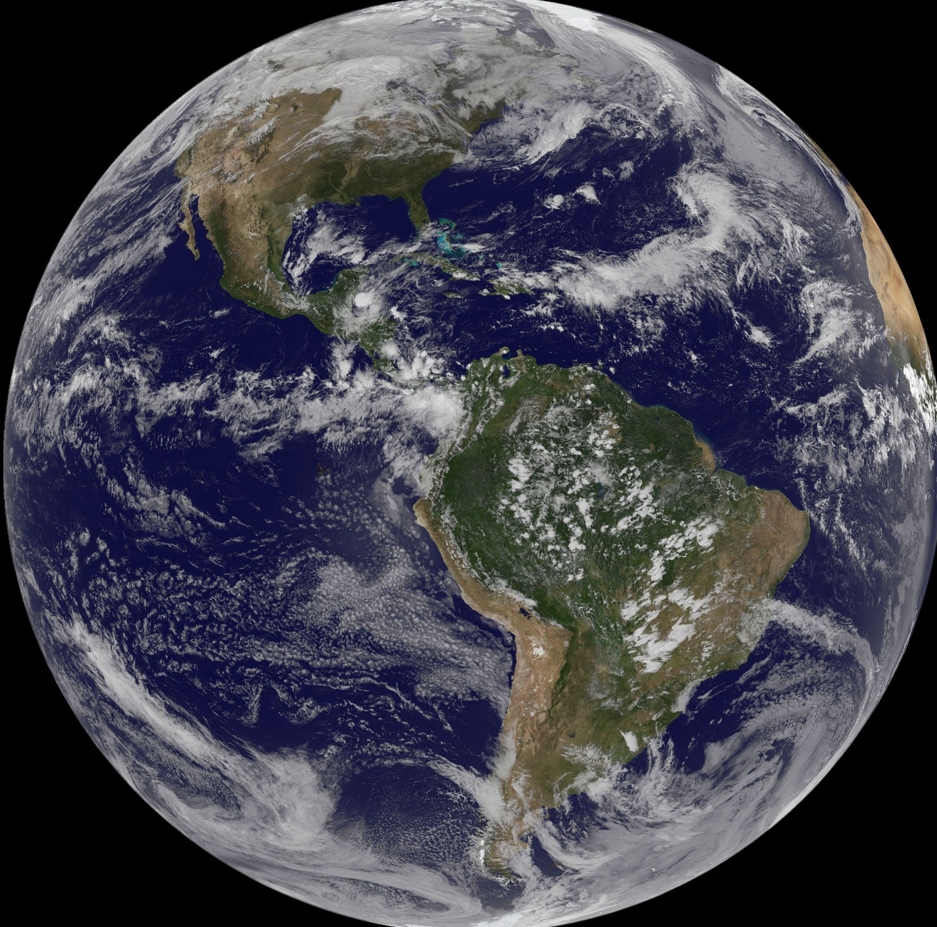
CONTENIDO
1. Seguimiento – 2017.
2. Condiciones Actuales.
3. Predicciones Internacionales.
4. Predicciones Nacionales.
5. Alertas actuales.

Slide 4
CONTENIDO
1. Seguimiento – 2017.
2. Condiciones Actuales.
3. Resultado Análogos Históricos.
3. Predicciones Internacionales.
4. Predicciones Nacionales.
5. Consenso Predicción

Slide 5



1. SEGUIMIENTO 2017

Slide 6
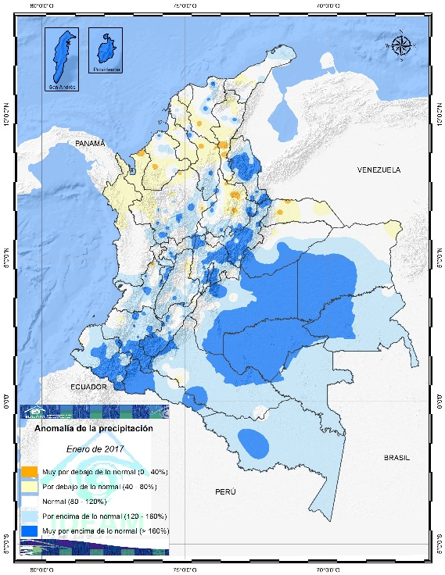
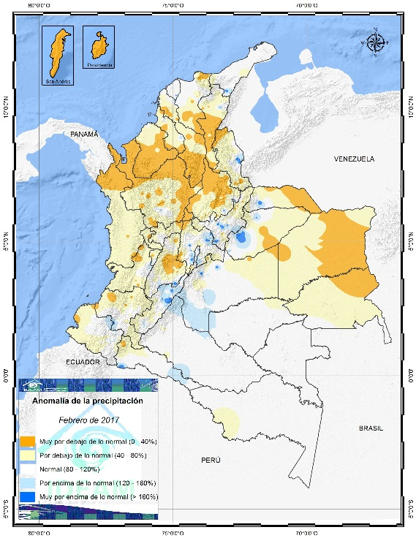
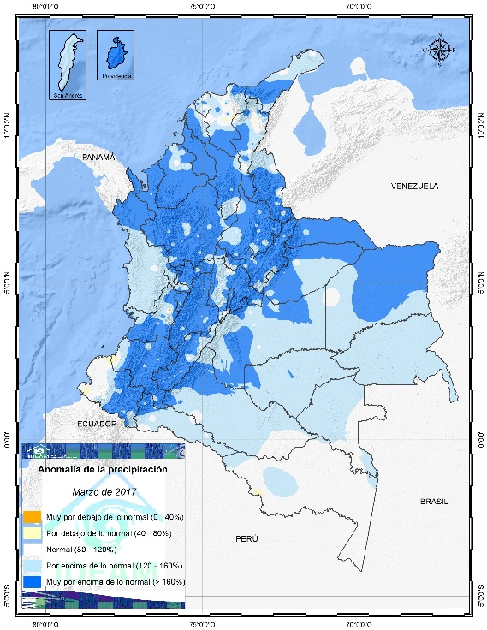
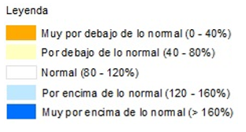
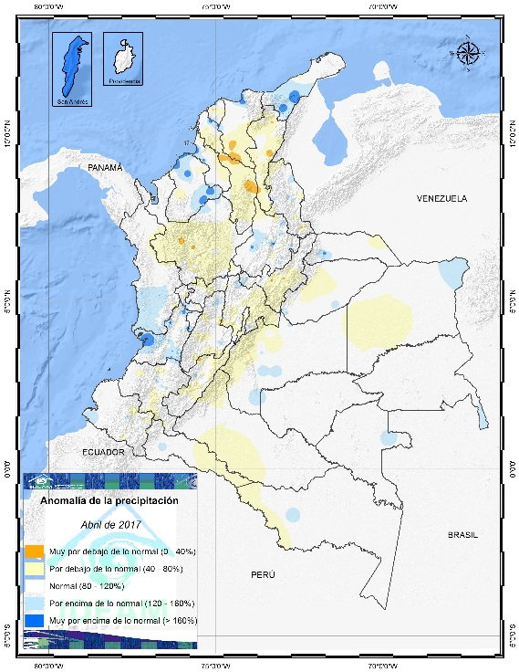
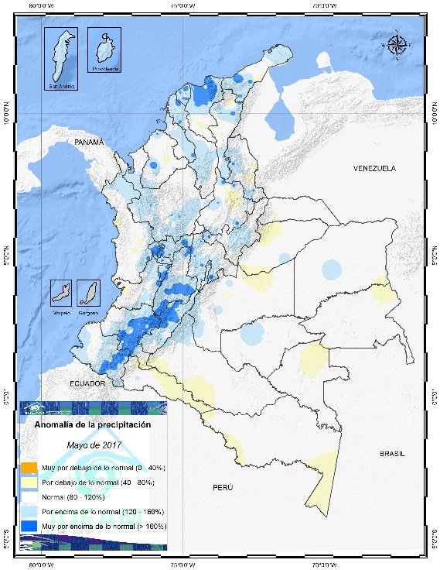
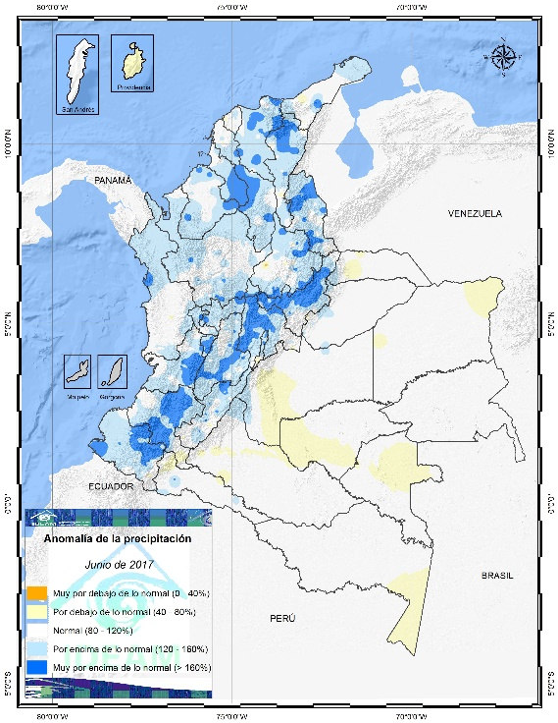
Enero
Febrero
Marzo
ANOMALÍA DE LA
PRECIPITACIÓN - 2017
Abril
Mayo
Junio

Slide 7
2. CONDICIONES ACTUALES
PRECIPITACIÓN Y TEMPERATURA
NACIONAL

Slide 8

ANOMALÍA DE LA
PRECIPITACIÓN
Junio (1-26) - 2017

Slide 11
2. CONDICIONES ACTUALES
OCÉANO – ATMÓSFERA
GLOBAL

Slide 12
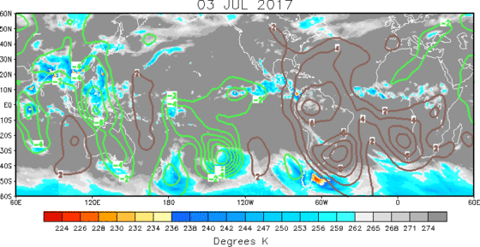
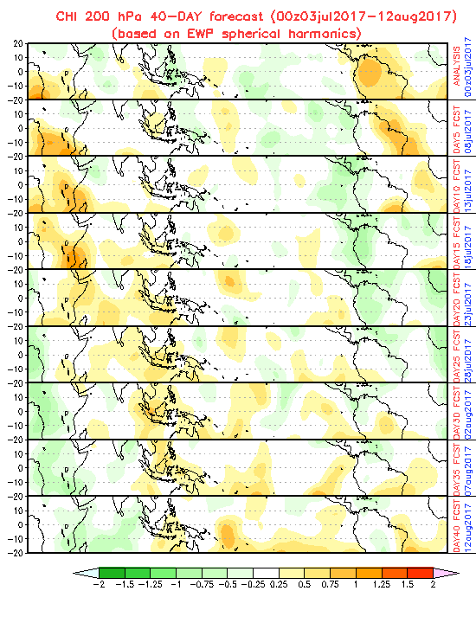
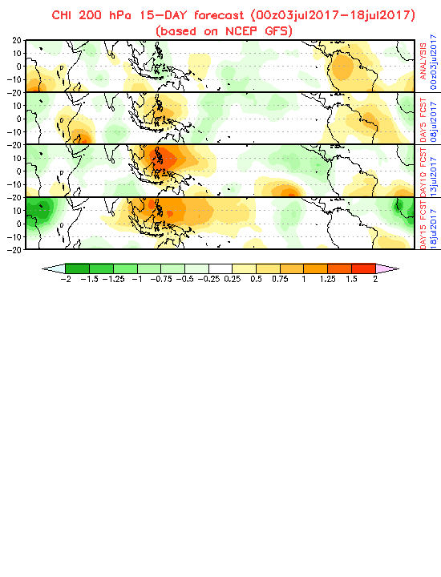
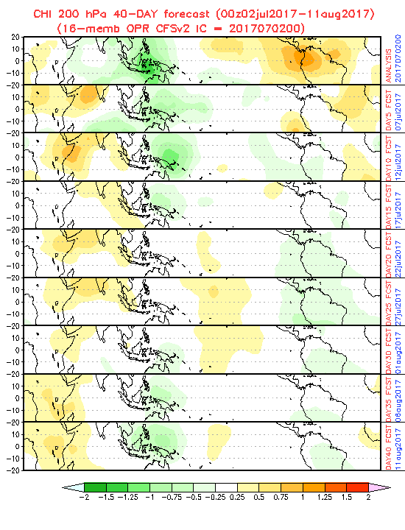
EWP – Spherical Harmonics
NCEP - GFS
CFSv2
03
03
02
08
08
07
13
13
12
18
18
17
23
22
28
27
02
03 de Julio – 12 de Agosto
01
07
06
12
11
PROYECCIÓN MJO
Notes:
*Semanal*
Modificar los días.
Gráfica EWP: http://www.cpc.ncep.noaa.gov/products/people/wd52qz/mjo/chi/ewp.gif
Gráfica NCEP – GFS: http://www.cpc.ncep.noaa.gov/products/people/wd52qz/mjo/chi/gfs.gif
Gráfica CFSv2:http://www.cpc.ncep.noaa.gov/products/people/wd52qz/mjo/chi/cfs.gif

Slide 13
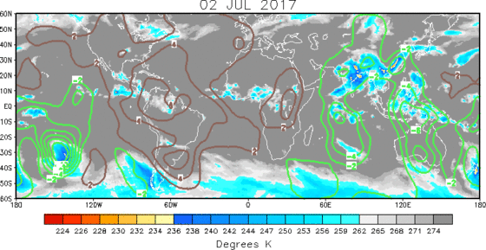
PROYECCIÓN MJO

Slide 14
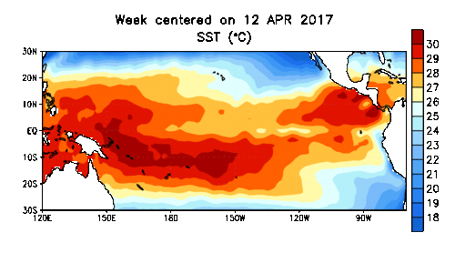
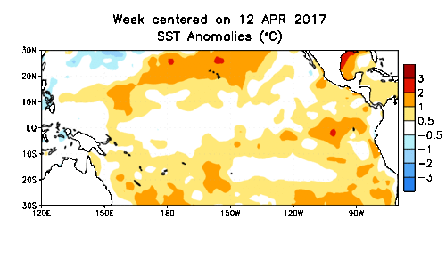
TSM
ATSM
SEGUIMIENTO OCÉANO PACÍFICO TROPICAL
Notes:
*Semanal*
Gráfica TSM: Imagen Superior (SST) http://www.cpc.ncep.noaa.gov/products/analysis_monitoring/enso_update/sstanim.shtml
Gráfica ATSM: Imagen Inferior (SST Anomalies)http://www.cpc.ncep.noaa.gov/products/analysis_monitoring/enso_update/sstanim.shtml

Slide 15
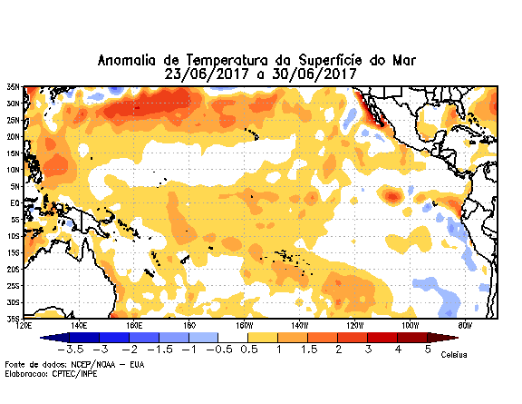
ATSM
SEGUIMIENTO OCÉANO PACÍFICO TROPICAL
Notes:
15

Slide 16
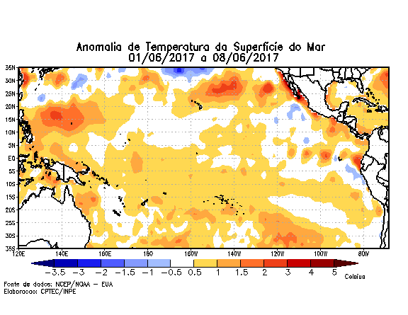
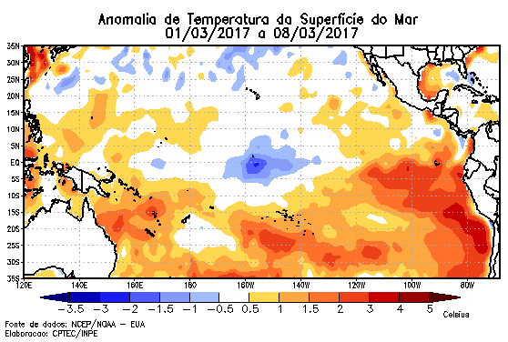
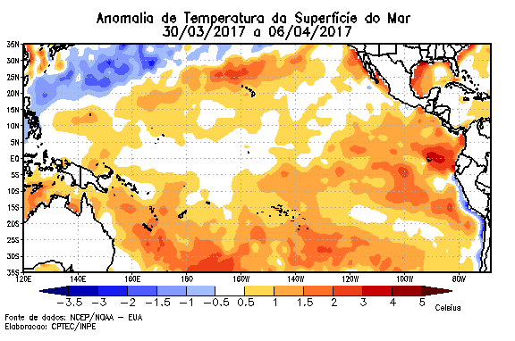
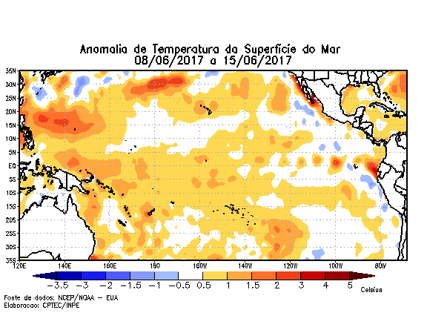
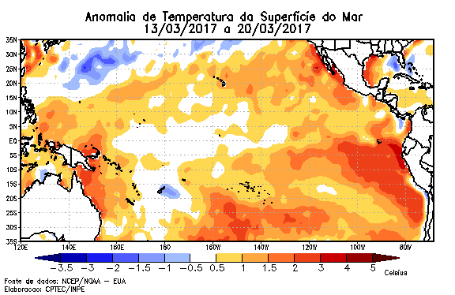
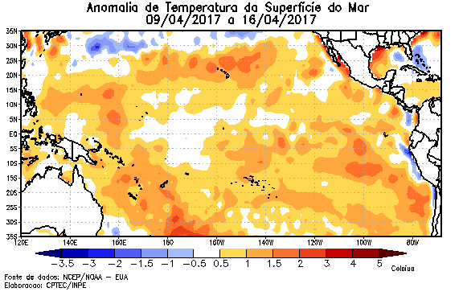
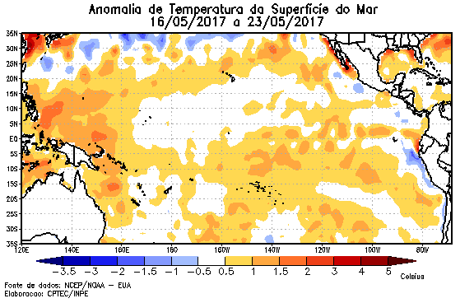
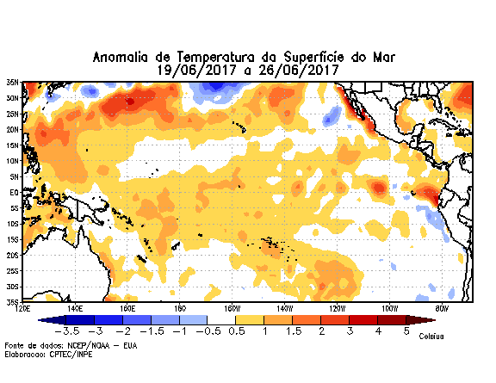
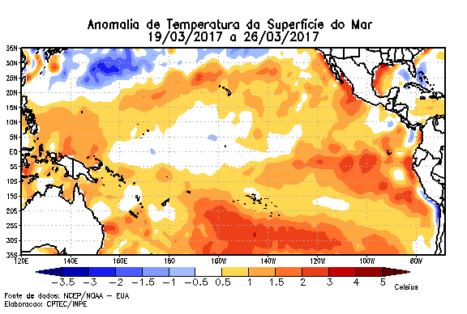
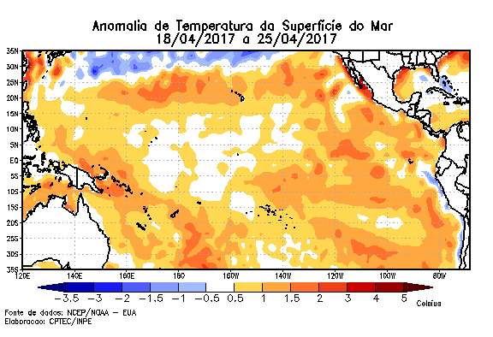
SEGUIMIENTO - OCÉANO PACÍFICO TROPICAL
ATSM - SEMANAL
1
1
4
8
2
5
7
2
9
3
10
3
6
10
Marzo - 2017
Abril -2017
Mayo - 2017
Junio - 2017
Notes:
*semanal – mensual*
Buscar en la siguiente ruta:
M:\SUBDIR_METEOROLOGIA\Compartida\1.PRODUCTO\--- MAPAS
METEOROLOGIA ---\TSM - Semanal

Slide 17
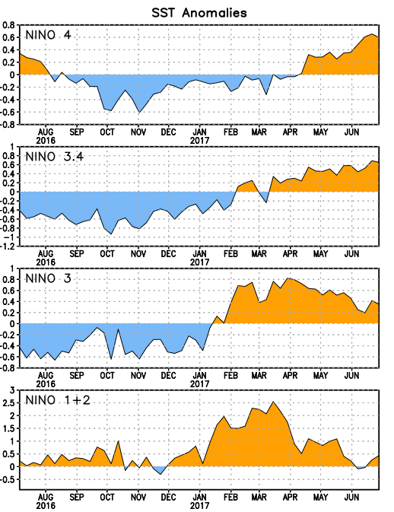
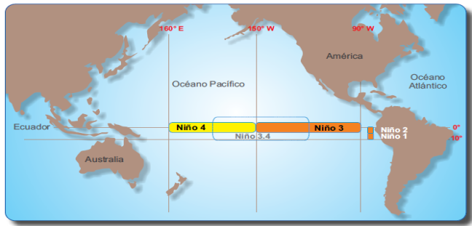
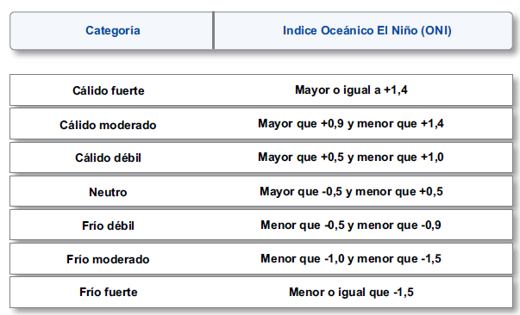
SEGUIMIENTO - OCÉANO PACÍFICO TROPICAL
Umbral de neutralidad
Anomalía TSM
REGIÓN | SEMANA ANTERIOR | SEMANA ACTUAL
Niño 4 | 0.7 | 0.6
Niño 3.4 | 0.7 | 0.7
Niño 3 | 0.4 | 0.4
Niño 1+2 | 0.3 | 0.4
Notes:
17

Slide 18
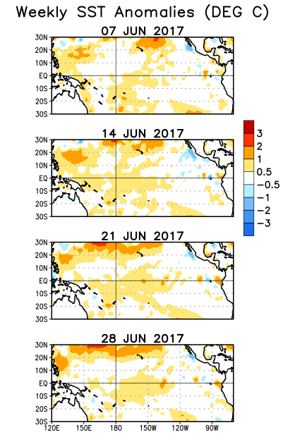
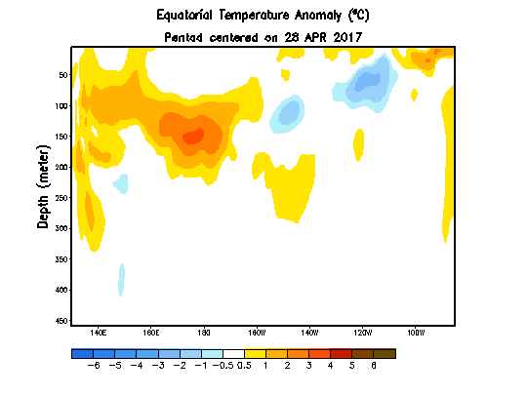
SEGUIMIENTO - OCÉANO PACÍFICO TROPICAL
ANOMALÍA TsSM
Notes:
Gráfica Derecha:
http://www.cpc.noaa.gov/products/precip/CWlink/MJO/enso.shtml
En: Expert Discussions/Assessments descargar la presentación EN POWER POINT (Weekly ENSO Evolution, Status, and Prediction Presentation (powerpoint)).
La imagen se encuentra en la diapositiva 8.

Slide 19
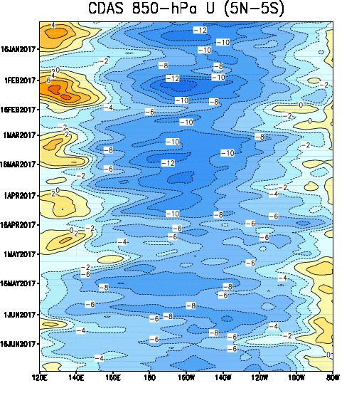
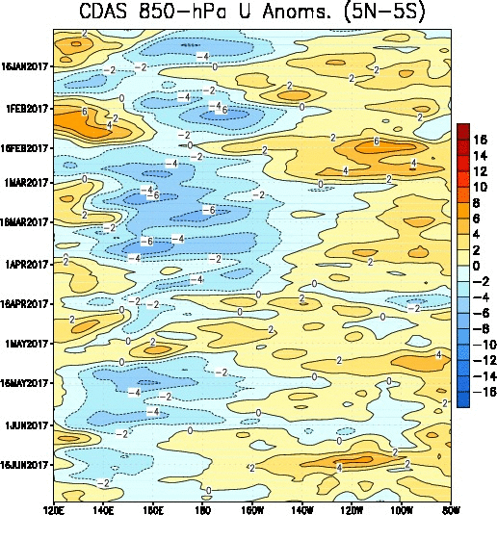
Viento Zonal
Anomalía del Viento Zonal
No se evidencia acople atmosférico – Fenómeno La Niña.
Se presenta una alternancia entre las orientaciones este y oeste.
Predominio del flujo débil del oeste al oriente de la cuenca.
Predominio del flujo del este (tenue) en el centro-occidente de la cuenca
Viento Zonal

Slide 20
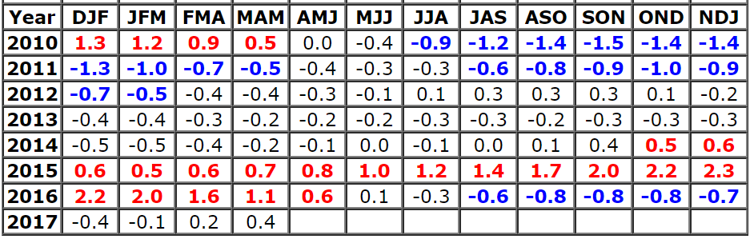
VERSION ONI
ERSST.V3B SST

Slide 21
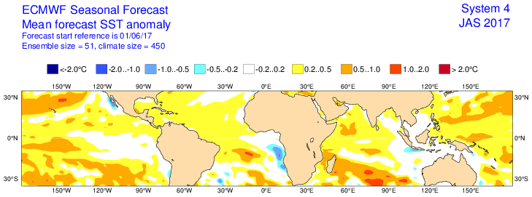
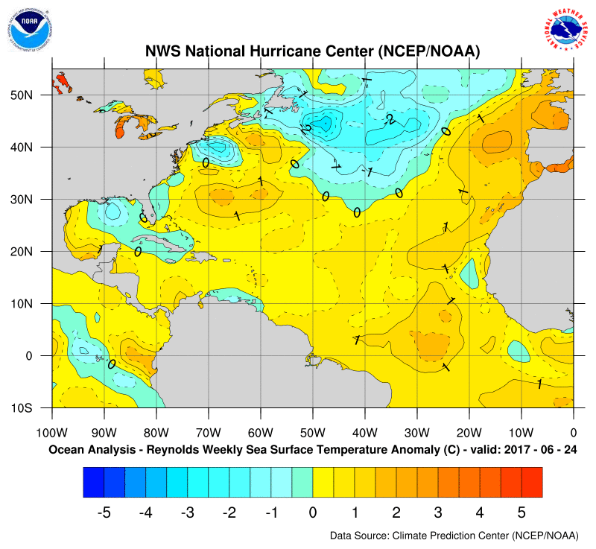
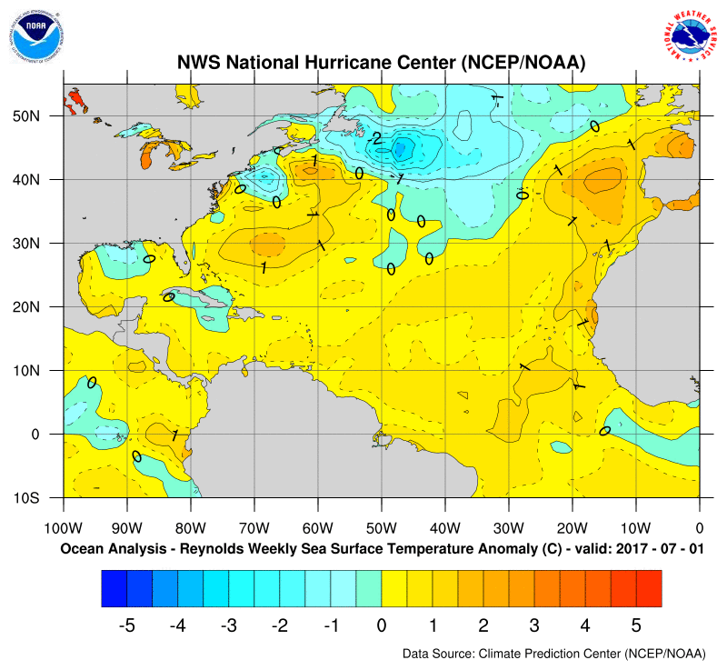
JAS
Evolución
SEGUIMIENTO - OCÉANO ATLÁNTICO
Notes:
*Mensual*
Imagen Superior: https://www.ecmwf.int/en/forecasts/charts/catalogue/seasonal_charts_public_ecmwf_sst?time=2017060100,2904,2017093000

Slide 22
2. ANÁLOGOS HISTÓRICOS
PRECIPITACIÓN

Slide 23
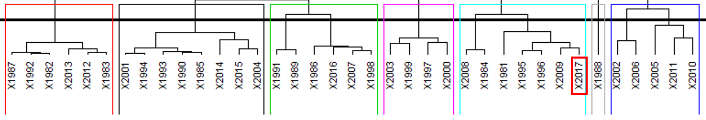
ANÁLOGOS – HISTÓRICOS
METODOLOGÍA ESTADÍSTICA
CLÚSTER JERÁRQUICO
Notes:
*Mensual*
Oficina de Pronósticos y Alertas (Clúster Jerárquico). JB.

Slide 24
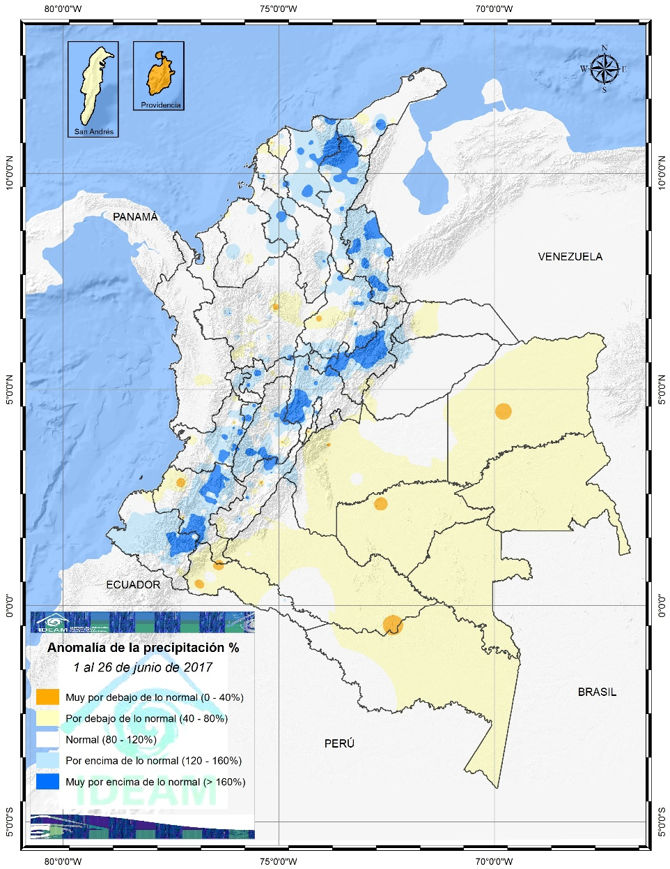
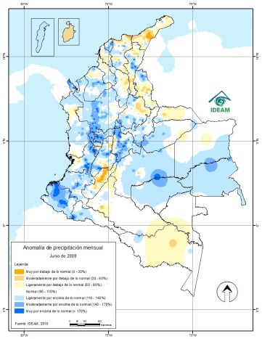
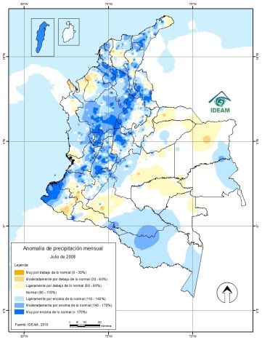
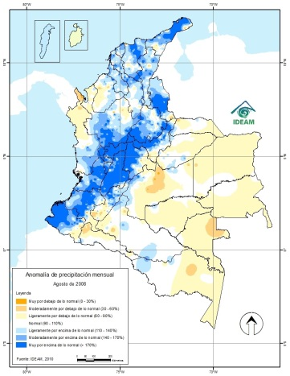
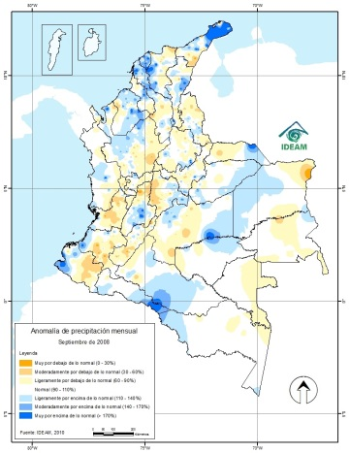
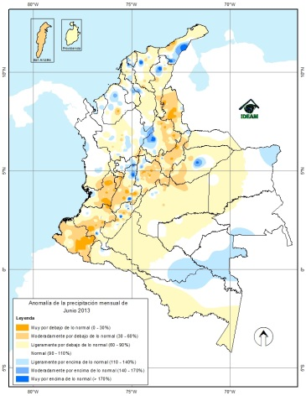
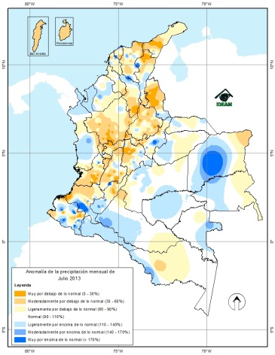
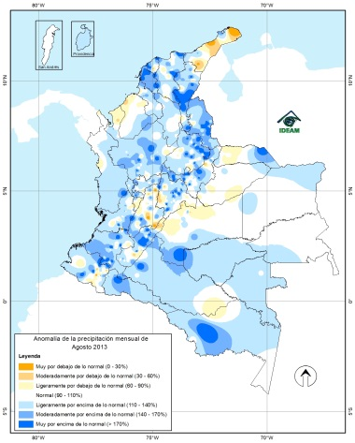
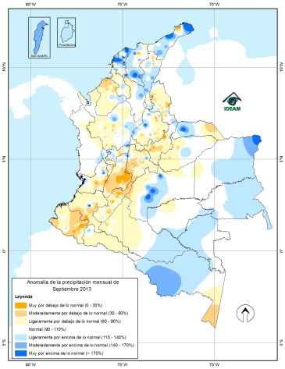
JUNIO
JULIO
AGOSTO
SEPTIEMBRE
2008
2013
ANÁLOGOS
CLÚSTER JERÁRQUICO
Notes:
Mapa Anomalía Mes Actual (hasta el máximo día).
Mapas de anomalías que corresponden al resultado del clúster jerárquico. Mapas en:
http://www.ideam.gov.co/web/tiempo-y-clima/anomalia-de-la-precipitacion-mensual-por-ano

Slide 25
3. PREDICCIONES INTERNACIONALES

Slide 26
PROYECCIÓN
ANOMALÍA TEMPERATURA SUPERFICIE DEL MAR
ATSM

Slide 27
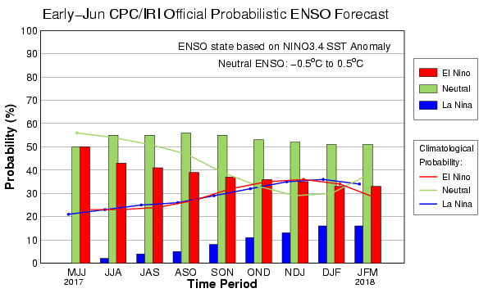
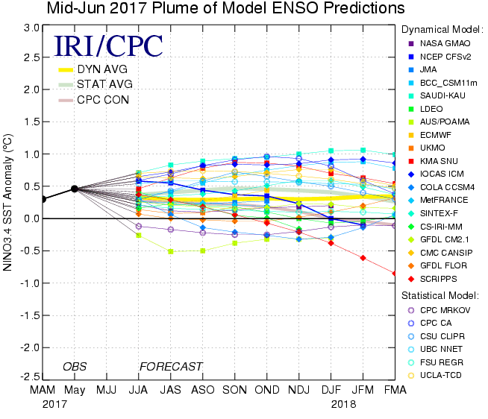
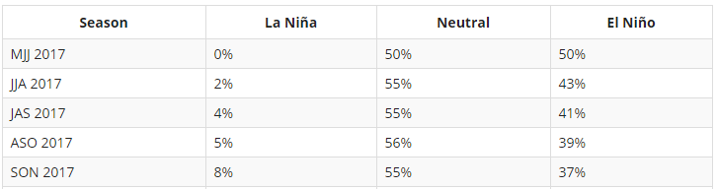
PROYECCIÓN DE LA ATSM PACÍFICO TROPICAL - IRI
NEUTRALIDAD
MODELOS DINÁMICOS
NEUTRALIDAD
MODELOS ESTADÍSTICOS
CONSENSO

Slide 28





PROYECCIÓN DE LA ATSM
PACÍFICO TROPICAL
Bureau of Meteorology Australia
Neutro
JUL
Neutro
SEP
Neutro
NOV
Notes:
*Mensual*
Modificar los meses de los círculos negros (los meses corresponden a los productos de la página)
Imágenes Izquierda: http://www.bom.gov.au/climate/model-summary/#tabs=Pacific-Ocean
Imagen Derecha: http://www.bom.gov.au/climate/model-summary/#tabs=POAMA (Verificar NINO34)
Tabla: http://www.bom.gov.au/climate/model-summary/#tabs=POAMA (Recortar toda la tabla)

Slide 29

PROYECCIÓN DE LA ATSM - PACÍFICO TROPICAL

Slide 30

PROYECCIÓN DE LA ATSM MUNDIAL
MODELO EUROPEO - ATSM
JAS
ASO
Notes:
Imagen Superior (Recortar Título): https://www.ecmwf.int/en/forecasts/charts/catalogue/seasonal_charts_public_ecmwf_sst?time=2017060100,2904,2017093000

Slide 31
PROYECCIÓN PRECIPITACIÓN
MODELOS INTERNACIONALES
TRIMESTRAL

Slide 32


IRI
PREDICCIÓN
Internacional Research
Insttitute for Climate and Society
JAS
ASO
CONDICIÓN MÁS PROBABLE - PRECIPITACIÓN PARA EL TRIMESTRE
Notes:
*Mensual*
Enlace: http://iri.columbia.edu/our-expertise/climate/forecasts/seasonal-climate-forecasts/
Escoger en:
Region: South America
Leads: Trimestre actual y siguiente.

Slide 33


JAS
PREDICCIÓN
CENTRO EUROPEO
ASO
CONDICIÓN MÁS PROBABLE - PRECIPITACIÓN PARA EL TRIMESTRE
Notes:
*Mensual*
(Recortar el Título)(Escoger trimestre actual y siguiente).
https://www.ecmwf.int/en/forecasts/charts/catalogue/seasonal_charts_public_ecmwf_precipitation?time=2017060100,3648,2017103100&area=South%20America&forecast_type_and_skill_measures=ensemble%20mean

Slide 34


JAS
PREDICCIÓN
MODELO ETA
ANOMALÍA DE LA PRECIPITACIÓN PARA EL TRIMESTRE
Notes:
*Mensual*
Mapa Colombia: Hacer zoom en el mapa de Suramérica y Recortar Colombia
http://clima1.cptec.inpe.br/gpc/pt
En Model: se escoge Eta.
En Region: South America.

Slide 35
4. PREDICCIONES NACIONALES
CLIMATOLOGÍA
RESULTADOS MODELOS

Slide 36
CLIMATOLOGÍA
MENSUAL - TRIMESTRAL

Slide 37


CICLO ANUAL
PRECIPITACIÓN

Slide 38




JULIO
AGOSTO
SEPTIEMBRE
El trimestre junio-julio-agosto es el que corresponde al periodo menos lluvioso de mitad de año en la región Andina.
A partir de mayo y hasta noviembre inclusive, las precipitaciones se hacen abundantes en las regiones Caribe y Orinoquia, acordes con el periodo lluvioso en dichas regiones.
Notes:
*

Slide 39


CLIMATOLOGÍA
OBSERVADO
ÍNDICE DE DISPONIBILIDAD HIDRICA – Primera Década

Slide 40


CLIMATOLOGÍA
OBSERVADO
ÍNDICE DE DISPONIBILIDAD HIDRICA – Segunda Década

Slide 41


CLIMATOLOGÍA
OBSERVADO
ÍNDICE DE DISPONIBILIDAD HIDRICA – Tercera Década

Slide 42




Climatología
Julio
Agosto
Septiembre
Velocidad del Viento en Superficie

Slide 43



CLIMATOLOGÍA
Julio
Agosto
Septiembre
PREDICCIÓN
Dirección y Velocidad del Viento en Superficie
Notes:
*No actualizar hasta la entrega de Franklyn (con nuevo nivel)

Slide 44




Climatología
Julio
Agosto
Septiembre
Brillo Solar

Slide 45
RESULTADOS MODELOS
MENSUAL - TRIMESTRAL

Slide 46





Clima
CONSENSO – ANOMALÍAS
ANÁLISIS PRELIMINAR
JUNIO 2017
Consenso Inicial
Consenso Quincenal
Anomalías
Notes:
Consenso Quincenal:
M:\SUBDIR_METEOROLOGIA\Compartida\1.PRODUCTO\--- MAPAS METEOROLOGIA ---\CONSENSO - Predicción Climatica Mensual\Quincenal
Consenso Inicial:
M:\SUBDIR_METEOROLOGIA\Compartida\1.PRODUCTO\--- MAPAS METEOROLOGIA ---\CONSENSO - Predicción Climatica Mensual\Mensual\2017
Análogo Promedio:
M:\SUBDIR_METEOROLOGIA\Compartida\1.PRODUCTO\--- MAPAS METEOROLOGIA ---\ANOMALÍA – Análogos
Anomalías: Mapa de anomalía de la Subdirección y de la OSPA (Lo más actualizado).

Slide 47





JULIO
Precipitación Total
No. Días con Lluvia
CLIMATOLOGÍA
CFSv2
CPT – ESTACIONES
CPT – ESTACIONES
FENALCE
Notes:
Climatología:
Mapas Climatológico.
Análogo Promedio:
M:\SUBDIR_METEOROLOGIA\Compartida\1.PRODUCTO\--- MAPAS METEOROLOGIA ---\ANOMALÍA – Análogos
CFSv2: Franklyn.

Slide 48




AGOSTO
CLIMATOLOGÍA
CFSv2
CPT – ESTACIONES
CPT – ESTACIONES
Precipitación Total
No. Días con Lluvia

Slide 49




SEPTIEMBRE
CLIMATOLOGÍA
CFSv2
CPT – ESTACIONES
CPT – ESTACIONES
Precipitación Total
No. Días con Lluvia

Slide 50







ETA
ECMWF
IRI
JAS
CLIMATOLOGÍA
Precipitación Total
CFSv2
CPT
FENALCE
Notes:
Recorte de las diapositivas (32,33,34).

Slide 51
CONSENSO
PRECIPITACIÓN
MENSUAL - TRIMESTRAL

Slide 52


JULIO
JAS
PROPUESTA CONSENSO

Slide 53
PROYECCIÓN TEMPERATUTA
MODELOS NACIONALES E INTERNACIONALES
MENSUAL

Slide 54



JAS
ASO
PREDICCIÓN IRI
Notes:
*Mensual*
http://iri.columbia.edu/our-expertise/climate/forecasts/seasonal-climate-forecasts/
Escoger en:
Region: South America.
Type: Temp.
Leads: Trimestre actual y siguiente.

Slide 55


JAS
Temperatura del Aire
ASO
PREDICCIÓN CENTRO EUROPEO
Notes:
*Mensual*
https://www.ecmwf.int/en/forecasts/charts/catalogue/seasonal_charts_public_ecmwf_2tm?time=2017060100,2904,2017093000&area=South%20America&forecast_type_and_skill_measures=ensemble%20mean
Escoger en: Trimestre actual y siguiente.

Slide 56



JULIO
AGOSTO
SEPTIEMBRE
PREDICCIÓN - CPT
TEMPERATURA MEDIA MÁXIMA

Slide 57



JULIO
AGOSTO
SEPTIEMBRE
PREDICCIÓN - CPT
TEMPERATURA MEDIA MÍNIMA

Slide 58
5. ALERTAS ACTUALES
HIDROLOGIA
MONITOREO DIARIO

Slide 59


Slide 60

Niveles altos en el río Magdalena, sector El Banco.
Probabilidad de ocurrencia de crecientes súbitas en los ríos que desembocan en el Golfo de Urabá.
Niveles altos en la cuenca media y baja del rio Meta y en algunos de sus tributarios, como el rio Cravo norte, río Casanare y río Guatiquía (Meta).
Niveles altos en río Inírida.
Niveles altos en el canal del Dique.
Niveles altos en el río Cauca en el municipio de Guaranda, Sucre.
Niveles altos en el río San Jorge.
Niveles altos en el río Sinú.
Niveles altos en el río Nechí y sus afluentes.
Probabilidad de crecientes súbitas en los ríos de montaña del departamento de Antioquia.
Probabilidad de incrementos súbitos en la parte alta de os ríos Caraño Hacha, la Quebrada La Perdiz y demás afluentes que descienden del piedemonte caqueteño.
Probabilidad de crecientes súbitas en los ríos afluentes directos al océano Pacífico y en la cuenca del río San Juan.

Slide 61



Slide 62



Slide 63



Slide 64



Slide 65


Slide 66


Slide 67



Slide 68
NIVELES DE LOS PRINCIPALES RIOS
HIDROLOGIA
MONITOREO DIARIO

Slide 77
6. CONCLUSIONES

Slide 78
La cuenca del océano Pacifico registra condiciones de neutralidad, a la fecha. Las proyecciones en el mediano plazo estiman continuidad en condiciones neutras para los próximos meses.
Los niveles de los principales ríos del país se encuentran en valores medios; sin embargo, ha habido algunas afectaciones en incrementos de niveles, pero asociados con precipitaciones intensas, en la escala de Tiempo Meteorológico, en zonas de alta pendiente.
Las precipitaciones se estiman muy cercanas al comportamiento climatológico del trimestre julio-agosto-septiembre (JAS) de 2017.

Slide 79

VISITA NUESTRAS
VISITA NUESTRAS
REDES SOCIALES
REDES SOCIALES

Slide 80
GRACIAS POR SU ATENCIÓN
www.ideam.gov.co

